Slide 1
Sistemas distribuídos aplicados à compressão e recuperação de
imagens
Integrantes:
- Fábio de Assis
- Felipe Alves
- João Pedro Rodrigues

Slide 2
Objetivos
o que são sistemas distribuídos?
compressão de imagens
Utilizar técnicas de processamento de imagem para poder comprimir e expandir esses arquivos em um curto tempo e sem perder a qualidade original utilizando sistemas multiprocessados.

Slide 3


Transformada Discreta
Cálculo utilizado para processamento digital de imagens e compressão de dados
Foi utilizado no artigo a transformada discreta bidimensional, ou seja, possui uma inversa, assim permitindo expandir a imagem novamente com qualidade similar a original
(inversa)

Slide 4
Como foi usada a Transformada Discreta
O seu processamento consistiu em representar a imagem digital monocromática em uma matriz, em que o valor de cada uma de suas posições define a intensidade luminosa e o nível de cinza de cada pixel.
Para reduzir o tempo da transformação a imagem é dividida em subimagens de 8X8 e cada parte é processada de modo paralelo

Slide 5
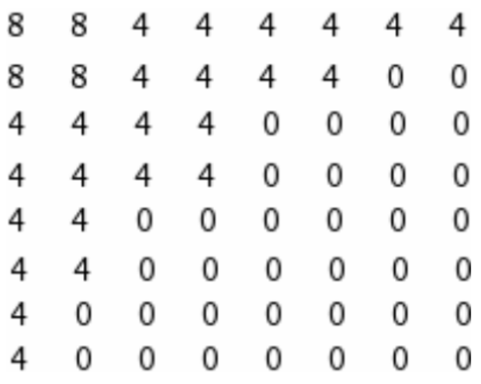
Como foi usada a Transformada Discreta

Slide 6
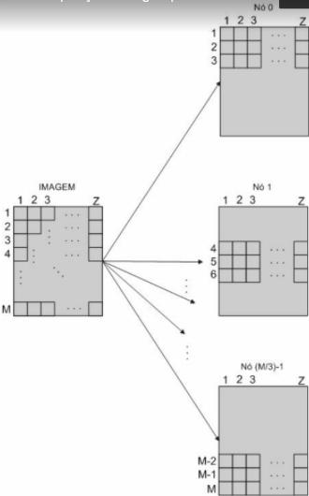
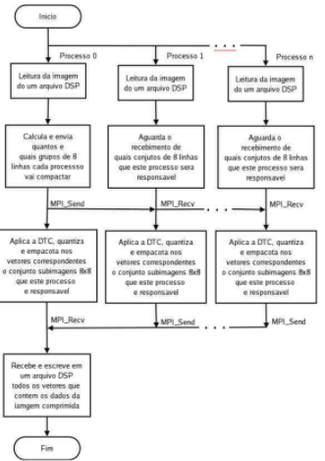
Divisão das imagens e processamento

Slide 7
Sistemas multiprocessadores
Sistemas multiprocessados:
Supercomputadores
Multicomputadores
Estações de trabalho
MPI
memória não-compartilhada

Slide 8
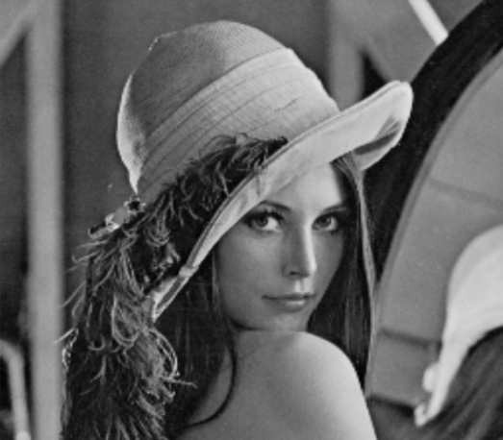

Resultados
Original (256x256)
Imagem após ser comprimida e expandida

Slide 9
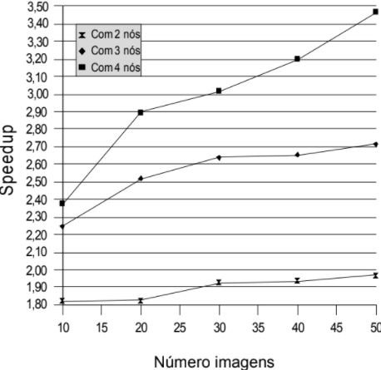
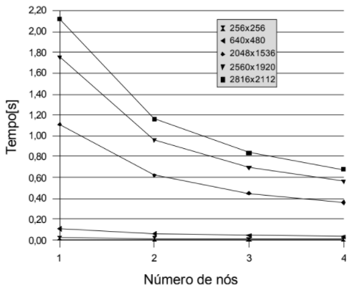
Tempos de processamento

Slide 10
Utilidade dos conceitos apresentados
WhatsApp
Compressão de imagem e redução da resolução
Sites de compressão de imagem

Slide 11
Curiosidade
DLSS da Nvidia:
Upscaling
Seu objetivo é escalonar imagens de jogos de uma resolução mais baixa para outra muito maior, sempre buscando a menor perda possível de qualidade e de detalhes. Ela é aplicada em tempo real a cada frame gerado pela GPU durante a execução dos jogos
Para que a IA da tecnologia DLSS aprenda a contornar esses problemas e produza uma imagem perfeita, ela é alimentada com milhares de imagens de jogos a todo instante, tendo a oportunidade de comparar cada pixel e detalhe de diferença entre uma cena em 720p, 1080p, 4k e 64k, por exemplo.

Slide 12
Conclusão
O autor pode concluir que a utilização das técnicas de paralelização nos algoritmos de compressão e expansão não diminui sua eficiência com relação à qualidade da imagem.
O uso de sistema multiprocessado aumentou significamente o tempo de execução da compressão da imagem.

Slide 13
Obrigado pela atenção!

